Slide 1

LOGO
Grupo 3:
Ana Laura Marques, Cristian Firmino, Guilherme Augusto, Kauan Martins, Nathalia Gonçalves, Thiago Barros e Vitor Carvalho.

Slide 2
FORMAS DO LOGOTIPO

Slide 3


Formas

Slide 4
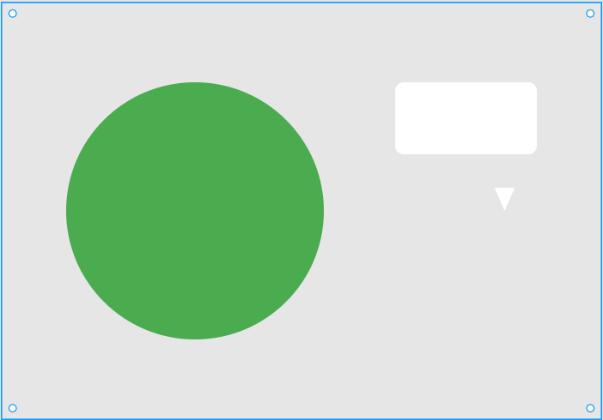

Formas

Slide 5
ESCOLHA DO NOME

Slide 6
NOMES COGITADOS
EDU4FUN
INCENTIVA
FINDER
EDUCONECT
HEXABIT
EDUKA

Slide 7

NOME ESCOLHIDO
Definição de INCENTIVA:
Entusiasma, estimula, promove, punge, acoroçoa, anima, encoraja, incita.

Slide 8
Estudos do Logotipo

Slide 9



Slide 10



Slide 11
LOGO TIPO FINAL

Slide 12


Slide 13
TIPOGRAFIA

Slide 14
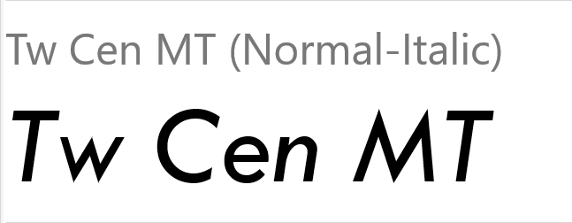
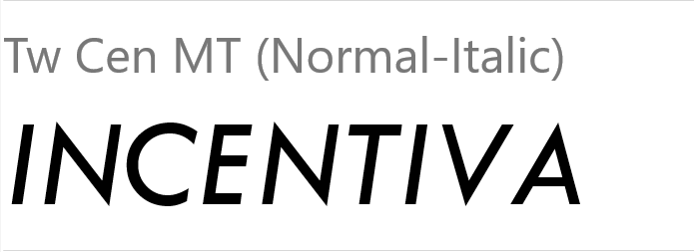
TW Cen MT (N-I)

Slide 15
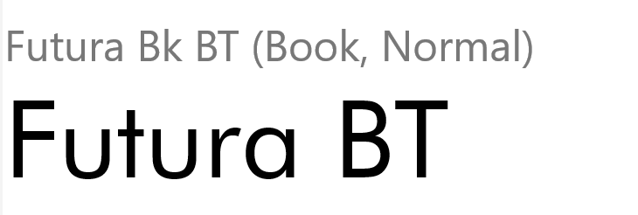
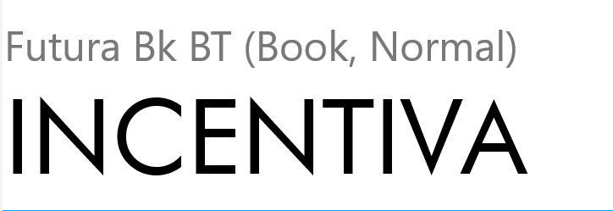
FUTURA BK

Slide 16
CORES

Slide 17
ESCOLHA DAS CORES

Slide 18
Cores
Amarelo: estimulação do raciocínio e a criatividade.
Azul: transmite confiança, intelectualidade, tecnologia.

Slide 19
Cores
Verde: equilíbrio, harmonia, relaxante.
Rosa: cortesia, relacionamento.

Slide 20
PALETA DE CORES

Slide 21
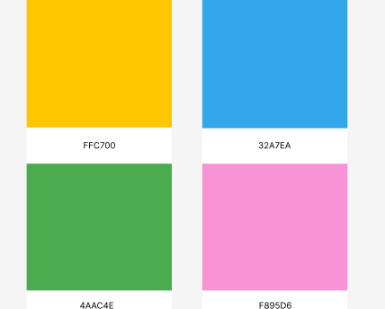
Paleta
Hexadecimal:

Slide 22
O AZUL
CONFIANÇA
COMUNIDADE
TECNOLOGIA
INTELECTUALIDADE
TRANQUILIDADE

Slide 23
Referências

Slide 24

Goethe, Theory of Colours, trans. Charles Lock Eastlake, Cambridge, Massachusetts: The M.I.T. Press, 1982.
TIPOGRAFIAS, Guia completo para tipografias. IFMG - CAMPUS BAMBUÍ, 24 de Maio de 2022.
Disponível em: <https://www.bambui.ifmg.edu.br/portal/uncategorised/diferentes-tipos-de-tipografia-guia-completo-para-nao-designers>. Acesso em: 12 de nov. de 2022.

